Slide 1
SEOUL 119 EMS DEMAND FORECAST
서울시 119 구급 수요 예측
자치구별 이송 건수 및 인구 밀집 예측 모델 개발
데이터 수집
전처리
분석
모델 개발
웹 서비스
결론
Notes:
안녕하십니까. 저희 팀은 '서울시 119 구급 수요 예측'을 주제로, 서울시 자치구별 구급 수요와 생활인구의 특성을 분석하고 미래 수요를 예측한 뒤, 그 결과와 실시간 응급실 병상 정보를 함께 확인할 수 있는 웹 서비스를 구현했습니다.

Slide 2
목차
00
01
02
03
프로젝트 소개
데이터 수집
데이터 전처리
데이터 분석
개발 목표 · 개발 과정 · 일정 · 업무 분담
자료 구성 · 제외 기준 · API 수집
형식 통일 · 결측 처리 · 통합 · 변수 선택
인구-이송 관계 · 자치구 유형 · 계절성
04
05
06
모델 개발
웹 서비스
결론
데이터 분할 · 특성 실험 · 모델 비교
서비스 구성 · 예측 대시보드 · 병상 관제
최종 결과 · 향후 연구 방향 · 참고 자료
02
Notes:
프로젝트는 크게 데이터 수집, 전처리, 분석, 모델 개발, 웹 서비스 구현 순서로 구성했고,
발표에서는 세부적인 수치보다는 각 과정이 어떻게 연결되는지를 중심으로 진행하겠습니다.

Slide 3
00
프로젝트 소개
개발 목표와 전체 개발 과정, 프로젝트 일정 및 업무 분담
01
02
03
개발 목표 · 전체 개발 과정
프로젝트 일정
업무 분담 및 간트 차트
Notes:
먼저 프로젝트의 목표와 진행 과정에 대해 간단히 설명드리겠습니다.

Slide 4
00 프로젝트 소개
개발 목표 및 개발 환경
구급 수요 예측 기반 구급차 배치 지원 및 응급의료 정보 제공
01
02
03
구급 수요 예측
구급차 배치 지원
응급의료 정보 통합
자치구별 구급 수요 ·
생활인구 패턴 분석 및 미래 수요 예측
지역 · 시기별 예측 결과 기반 구급차 배치 판단 지원
응급실 · 실시간 가용병상 정보 연계 웹 서비스 구축
개발 환경
비교 모델
· 운영체제 · 언어: Windows · Python
· 개발 도구: Visual Studio Code
· 데이터 처리: Pandas · NumPy
· 시각화: Matplotlib · Seaborn
· 머신러닝 · 딥러닝: Scikit-learn · TensorFlow / Keras
· Linear Regression · Ridge Regression
· Decision Tree · Random Forest
· Gradient Boosting
· DNN (Deep Neural Network)
· 이송 건수: Gradient Boosting + Ridge 앙상블 추가
04
출처: 기존 발표자료
Notes:
프로젝트의 핵심 목표는 앞으로 어느 지역에 구급 수요가 많아질지를 예측하는 것입니다. 이를 위해 자치구별 구급 수요와 생활인구 패턴을 분석하고 미래 수요를 예측했습니다. 그리고 예측 결과가 단순한 분석으로 끝나는 것이 아니라 구급차 배치를 판단하는 데 참고할 수 있도록 하고, 응급실의 실시간 병상 정보까지 함께 확인할 수 있는 웹 서비스를 구축하는 것을 최종 목표로 했습니다.
개발은 Python을 중심으로 진행했고, 여러 머신러닝과 딥러닝 모델을 비교해 적합한 모델을 선정했습니다.
일정과 업무 분담은 화면 자료로 대신하겠습니다.

Slide 5
00 프로젝트 소개
전체 개발 과정
데이터 수집 → 전처리 → 분석 → 모델 학습 → 검증 · 선정 → 웹 서비스 연결
119 구급활동 통계
소방청 API · 2017–2025
시간순 평가
M1 · 이송 건수
형식 · 집계 통일
날짜 · 자치구 기준
관할 변경 70행 제외
생활인구-이송 관계
구 간 0.81 · 구 내 ≤ 0.33
이송 건수 모델
자치구 × 월 회귀
학습 → 검증(선택) → 평가(확인)
앙상블
평가 정확도 94.6%
2026.01–06 구별 예측
기준선 (지난달 · 7일 전)
서울 생활인구
일별 CSV · 2018–2026
Linear · Ridge
생활인구 정리
일 단위 → 월평균
자치구 유형
KMeans 4개 유형
특성 실험 (이송)
인구 추가: 미반영
달력 특성: 채택
M2 · 인구 밀집
구조활동 실적
사고 원인 · 연 단위
Decision Tree
Random Forest
평가 정확도 98.2%
평가 기간 예측 제공
Random Forest
의료이용 유출입
XLSX · 연 단위
과거 값 결합
전월 · 전년 동월
전일 · 7일 전
계절성
7 · 8월 최다 · 2월 최소
Gradient Boosting
인구 밀집 모델
자치구 × 일 회귀
웹 서비스
분석 · 예측 대시보드
실시간 병상 관제
DNN
응급실 병상
NMC 실시간 API
학습 표 2종
이송 2,180행
인구 75,825행
앙상블 (GB + Ridge)
병상 API 직접 연계
1 데이터 수집
2 데이터 전처리
3 데이터 분석
4 AI 모델 학습
5 모델 검증 · 선정
6 서비스 연결
05
출처: 01 · 02 · 03 노트북 · 웹 서비스 코드
Notes:
프로젝트 전체 흐름입니다. 소방청 API, 생활인구, 구조활동, 의료이용 자료를 모아 날짜와 자치구 기준으로 정리하고, 예측 시점에 알 수 있는 과거 값만 붙여 이송 건수 표(구×월)와 인구 밀집 표(구×일)를 만들었습니다. 분석에서 생활인구는 구별 규모를 설명하지만 월별 변화와의 관계는 약하다는 점, 자치구 유형과 계절성을 확인했습니다. 모델은 시간순으로 학습·검증·평가를 나누어 기준선과 6개 모델을 비교했고, 검증 성능으로 이송 건수는 GradientBoosting+Ridge 앙상블(평가 94.6%), 인구 밀집은 RandomForest(평가 98.2%)를 골랐습니다. 이 결과는 dashboard_data.json으로 저장되어 웹 서비스의 분석·예측 화면에 쓰이고, 응급실 병상 자료는 공공 API로 받아 병상 관제 화면에 바로 연결됩니다.

Slide 6
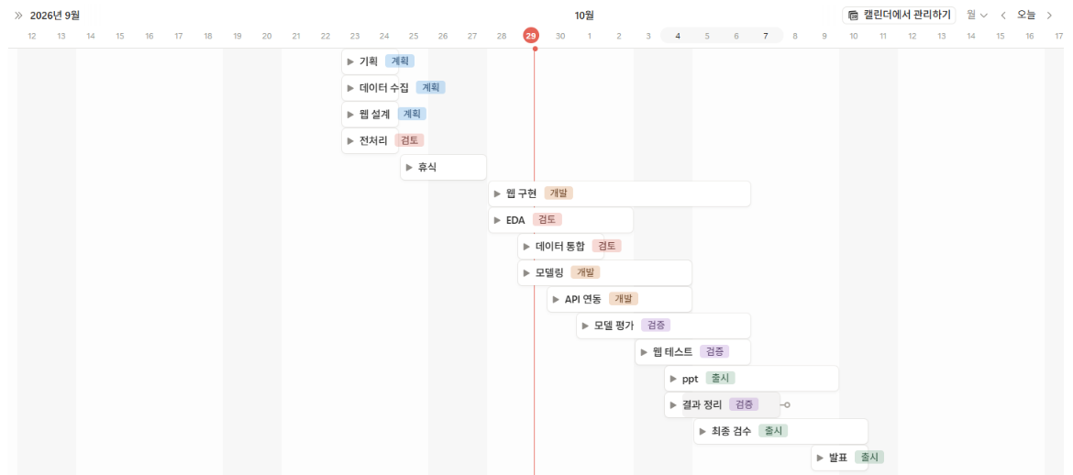
00 프로젝트 소개
프로젝트 일정
기획 · 데이터 수집 → 전처리 · 분석 → 모델링 · 웹 구현 → 평가 · 발표
06
출처: 기존 발표자료 (프로젝트 타임라인)

Slide 7
00 프로젝트 소개
업무 분담 및 간트 차트
단계 · 기간
일정 (9/23 – 10/10)
박채원
신건우
정지윤
조철현
전원
9/23
9/28
10/3
10/8
10/10
기획
9/23–9/24
–
–
–
–
주제 · 목표 확정
역할 · 일정 계획
데이터 수집
9/23–9/24
–
–
–
–
API 구조 확인
수집 · 검토
웹 설계
9/23–9/24
입력 · 출력 화면 설계
기능 정의
UI/UX 설계
–
사용자 흐름 설계
–
휴식
9/25–9/27
–
–
–
–
휴식 · 일정 조정
전처리
9/28–10/1
정제 · 형식 통일
전처리 · 파생변수
결측 · 중복 · 이상치
전처리 데이터 검토
–
분석 (EDA)
9/29–10/3
–
–
기초 통계 · 분포
데이터 시각화
변수 관계 · 패턴
모델링
9/30–10/4
예측 문제 · 타깃 정의
모델링 변수 선정
입력 변수 ·
학습 데이터 구성
ML / DL 구현 · 학습
모델 성능 비교
웹 구현
9/28–10/6
조회 · 시각화
결과 화면
기본 구조 · UI
–
화면 오류 · 기능 수정
–
API·모델 연동
10/1–10/6
모델 – 웹 연동
데이터 – 웹 연동
API 데이터 연동
데이터 → 모델 → 웹
흐름 연결
–
통합 · 테스트
10/4–10/8
웹 기능 테스트
예측 결과 검증
API · 모델
연동 테스트
오류 수정
성능 최종 확인
–
최종 결과
10/7–10/9
웹 구현 결과 정리
출처 · 사용 기술 정리
전체 · EDA ·
모델링 결과 정리
웹 · 모델 · 데이터
최종 통합
최종 모델 선정
결과 검수
PPT · 발표
10/2–10/10
그래프 · 웹 화면 정리
내용 · 결과 작성
PPT 초안 · 디자인
발표 대본
파일 · 코드
제출본 정리
발표 연습 · 리허설
최종 발표
07
출처: Project911_타임테이블.xlsx
Notes:
프로젝트는 2026년 9월 23일부터 10월 10일까지 12단계로 진행했습니다. 기획과 데이터 수집은 전원이 함께 했고, 이후 단계는 담당을 나누었습니다. 전처리에서는 박채원이 정제·형식 통일, 신건우가 파생변수 생성, 정지윤이 결측·이상치 처리, 조철현이 검토를 맡았습니다. 모델링은 타깃 정의(박채원), 변수 선정(신건우), 학습 데이터 구성(정지윤), 모델 구현·학습(조철현)으로 나누고 성능 비교는 함께 했습니다. 웹 구현과 API·모델 연동, 통합 테스트, 최종 결과 정리와 발표 준비까지 같은 방식으로 분담했습니다. 빨간 막대는 각 단계의 기간, 회색 막대는 휴식 기간, 옅은 회색 세로 띠는 주말입니다.

Slide 8
01
데이터 수집
수집 자료 구성과 학습 제외 기준, 공공 API 수집 방식
01
02
03
데이터 수집 개요
학습 제외 자료
공공 API 수집 방식
Notes:
다음은 데이터 수집 과정입니다.

Slide 9
01 데이터 수집
데이터 수집 개요
14종 원본 수집 → 4종 학습 표 통합 (서울 25개 자치구)
14종
4종
108개월
25개 구
수집 원본
학습 표 통합
이송 건수 기록
분석 단위
Open API · CSV · XLSX
최종 입력: 이송 · 인구 · 사고
2017.01 ~ 2025.12
구 × 월 / 구 × 일
자료 | 출처 | 기간 · 단위 | 활용
119 구급활동 통계 | 소방청 구급통계 OpenAPI | 2017.01~2025.12 · 구 × 월 | 이송 건수 (예측 대상)
서울 생활인구 | 자치구단위 서울생활인구 CSV | 2018.04~2026.07 · 구 × 일 | 인구 밀집 예측 · 이송 설명
119 구조활동 실적 | 구별 구조활동 실적 CSV | 2006~2025 · 구 × 연 | 사고 원인 변수
의료이용 유출입 | 의료이용 유출입 XLSX | 2019~2024 · 구 × 연 | 통합 후 결측 과다로 입력 제외
09
출처: 02_119_전처리_검토수정.ipynb
Notes:
구급 수요를 분석하기 위해 여러 공공데이터를 수집했는데, 가장 중요한 데이터는 실제 119 이송 건수이고, 여기에 생활인구와 사고 관련 자료 등을 함께 수집했습니다.
서로 다른 자료를 서울시 자치구를 기준으로 연결해서, 지역별 구급 수요를 설명하고 예측할 수 있는 형태로 구성했습니다.
수집한 자료를 모두 모델에 사용한 것이 아니고, 예측 목적에 맞는 자료만 선별해서 사용했습니다.

Slide 10
01 데이터 수집
학습 제외 자료 및 제외 사유
집계 기준 · 시간 단위 불일치 자료 제외, 병상 자료는 웹 서비스 활용
제외 자료 | 제외 사유 | 대체 자료
구급출동 건별 현황 | 발생 구 기준 집계 (API 대비 0.77~1.54배) | API 관할 기준
서울시 구급 출동 현황 | 출동 건수만 존재, 이송 건수 없음 | API 이송 건수
소방서별 구급 실적 | 연 단위 집계 | API 월별 자료
서울 전체 월별 자료 | 시 단위 합계 (구 단위 아님) | 구별 API
구급 건별 표본 | 1개 구 · 1개월 표본 | 빈도 참고용
응급실 실시간 병상 | 한 시점 스냅샷, 시간 단위 불일치 | 웹 서비스 현황
51개
실시간 병상 병원
23개 구 (강북 · 마포 자료 없음)
70개
응급실 운영기관
의료기관 목록 기준
8개
과밀 병원
수집 시점 기준
예측 모델은 구 × 월 단위의 단일 집계 기준 자료만 사용, 병상 자료는 서비스 참고 정보로 분리
10
출처: 02_119_전처리_검토수정.ipynb
Notes:
데이터의 양보다는 예측 목적과 기준에 맞는 데이터를 사용하는 것에 중점을 두었습니다.
(참고)
데이터를 확인해보니 자료마다 집계 기준이나 시간 단위가 서로 달랐습니다. 그래서 같은 기준으로 비교하기 어려운 데이터는 학습에서 제외했습니다.
예를 들어 실시간 병상 정보는 특정 시점의 상태를 보여주기 때문에 장기간의 구급 수요 예측에는 사용하지 않고, 웹 서비스에서 현재 병상 상태를 보여주는 용도로 활용했습니다.

Slide 11
01 데이터 수집
공공 API 수집 방식
소방서 단위 수집 → 자치구 매핑, 누락 월 재수집 자동화
01
02
03
04
자치구 매핑
누락 월 수집
오류 재시도
빈 자료 기록
관할구역에서 구 이름 추출 → 소방서별 최빈 자치구 연결
수집 완료 월 제외, 누락 월만 호출 및 월별 중간 저장
2초 → 4초 → 8초 간격 재시도, 사용량 소진 시 중단
정상 응답 빈 구-월 기록, 재호출 방지
2,634행
2,700칸
66칸
25 → 25
수집 결과
예상 구-월
미수집 구-월
소방서 → 자치구
2017.01 ~ 2025.12 · 25개 구
25개 구 × 108개월
성동 6개월 · 금천 60개월
누락 · 중복 매핑 없음
11
출처: 01_119_공공API_연동_v2.ipynb · 02_119_전처리_검토수정.ipynb
Notes:
구급 이송 데이터는 공공 API를 이용해 수집했습니다. 수집 과정에서는 소방서 기준으로 제공되는 데이터를 자치구 기준으로 연결했고, API 오류나 누락에 대응할 수 있도록 빠진 데이터만 다시 수집하는 방식으로 자동화했습니다. 이를 통해 반복적인 API 호출을 줄이고 안정적으로 데이터를 확보했습니다.
(참고) 총 2,634행을 확보. 예상 2,700칸 중 66칸이 비는데, 성동과 금천은 소방서가 생기기 전 기간이라 원래 데이터가 없는 구간

Slide 12
02
데이터 전처리
형식 통일, 결측 및 중복 처리, 데이터 통합, 입력 변수 선택
01
02
03
04
전처리 흐름
자료 정리 기준
과거 값 기반 통합
입력 변수 선택
Notes:
다음은 수집한 데이터를 모델에서 사용할 수 있도록 정리한 전처리 과정입니다.

Slide 13
02 데이터 전처리
전처리 흐름
원본 정리 → 제외 → 통합 → 입력 선택, 학습 표 2종 생성
01
02
03
04
05
원본 수집
형식 통일
구간 제외
데이터 통합
입력 선택
결과 파일 15개 로드 (구급 · 인구 · 사고 · 의료 · 병상)
날짜 · 지역 · 컬럼명 기준 통일
관할 변경 구간 70행 제외
이송 표 (구 × 월), 인구 표 (구 × 일)
이송 8개 · 인구 5개
이송 건수 예측용 표
인구 밀집 예측용 표
· 단위: 자치구 × 월
· 통합 결과: 2,564행 × 46열
· 학습용: 2,180행 × 13열 (결측 행 제외)
· 기간: 2018.05 ~ 2025.12
· 단위: 자치구 × 일
· 통합 결과: 75,825행 × 20열
· 학습용: 75,825행 × 11열
· 기간: 2018.04.12 ~ 2026.07.31
13
출처: 02_119_전처리_검토수정.ipynb
Notes:
전처리는 크게 원본 정리, 형식 통일, 사용할 수 없는 구간 제외, 데이터 통합, 입력 변수 선택 순서로 진행했습니다.
이 과정을 통해 최종적으로 두 종류의 데이터를 만들었습니다.
하나는 자치구별 월간 이송 건수를 예측하기 위한 데이터이고, 다른 하나는 자치구별 일간 인구 밀집을 예측하기 위한 데이터입니다.

Slide 14
02 데이터 전처리
자료 정리 및 결측 · 중복 처리
임의 값 생성 없이 형식 통일 및 이상 구간 제외
구분 | 문제 | 처리 | 결과
형식 | 3~4줄 헤더, 가로로 펼친 월 컬럼 | 한 행 = 한 시점 구조로 변환 | 세로형 표
명칭 | 파일별 날짜 · 지역 컬럼명 상이 | ds · District로 통일 | 공통 키 병합
숫자 | 천 단위 콤마, "-" 표기 | 콤마 제거, "-" → 0 | 숫자형 변환
중복 컬럼 | Pop_Peak = 일최대인구수 | 뒤쪽 컬럼 제외 | 1개 컬럼 제외
미수집 구간 | 소방서 개서 이전 66칸 | 임의 값 미입력 | 빈 구간 유지
관할 변경 | 성동 · 광진 ~2017.7, 금천 · 구로 ~2022.1 | 변경 이전 구간 제외 | 2,634 → 2,564행
생활인구 25개 구 × 3,040일 연속 확인, 결측의 평균 · 0 대체 미적용
14
출처: 02_119_전처리_검토수정.ipynb (형식 · 숫자 정리는 이전 전처리 단계)
Notes:
원본 자료는 파일마다 날짜나 지역 이름, 데이터 형태가 달랐기 때문에 먼저 형식을 통일했습니다.
그리고 관할구역 변경 등으로 같은 기준에서 비교하기 어려운 구간은 제외했습니다.
특히 없는 값을 임의로 평균이나 특정 값으로 채우기보다는, 실제 데이터가 존재하는 범위 안에서 학습하도록 처리했습니다.

Slide 15
02 데이터 전처리
과거 값 기반 학습 표 통합
예측 시점에 확인 가능한 지난달 · 작년 · 전일 값만 입력으로 사용
소방청 API 이송 건수
전월 · 전년 동월
이송 예측 표
인구 밀집 예측 표
생활인구 (일 → 월평균)
구 × 월
2,564행 × 46열
전일 값
전일 생활인구 지표
전월
7일 전 값
전주 동일 요일
구조활동 사고 원인
정답
월 · 요일 · 주말
전년
달력 정보
당월 이송 건수
정답: 당일 일최대인구수
75,825행 × 20열
의료이용 수요 · 공급
전년
지난달 출동 건수 등 미래 시점에 계산 불가한 값은 입력에서 제외, 미래 예측 입력 150행 동일 방식 생성
15
출처: 02_119_전처리_검토수정.ipynb
Notes:
전처리에서 가장 중요하게 생각한 원칙은 실제로 예측할 때 알 수 있는 정보만 사용하는 것이었습니다.
이송 예측에는 지난달이나 작년 같은 시기의 정보를 사용하고,
인구 예측에는 전날이나 일주일 전의 정보를 사용하는 방식으로 구성했습니다.
이렇게 해서 실제 미래 예측 상황과 최대한 비슷한 학습 데이터를 만들었습니다.

Slide 16
02 데이터 전처리
입력 변수 선택 기준 및 결과
2024년까지 자료 기준 4단계 규칙 적용 → 이송 8개 · 인구 5개
1
결측 20% 초과 제외
이송 건수 · 8개 (33개 제외)
인구 밀집 · 5개 (9개 제외)
행 손실 방지
· 전월 이송 건수
· 전년 동월 이송 건수
· 전월 야간인구
· 전월 일최대인구
· 전월 동일구 행정동간 이동인구
· 전월 서울외 유입인구
· 전년 인명갇힘 사고
· 전년 승강기 사고
· 7일 전 일최대인구
· 전일 야간인구
· 전일 일최대 이동인구
· 전일 동일구 행정동간 이동인구
· 전일 주야간 인구 차이
2
정답과 |r| < 0.3 제외
관계가 약한 변수 제외
3
선택 변수와 |r| ≥ 0.9 제외
중복 정보 제외
4
계산 기간: 2024년까지
이후 기간 정보 차단
16
출처: 02_119_전처리_검토수정.ipynb · features_transport · features_population
Notes:
결측치가 너무 많거나 예측 대상과 관계가 약한 변수, 서로 비슷한 정보를 반복해서 가지고 있는 변수는 제외했습니다.
이를 통해 필요한 정보만 남겨 모델이 불필요한 정보까지 학습하지 않도록 했습니다.

Slide 17
03
데이터 분석
생활인구와 이송 건수의 관계, 인구 가중치 및 자치구 유형, 계절성
01
02
03
생활인구-이송 관계
인구 가중치 및 자치구 유형
월별 계절성
Notes:
이렇게 정리된 데이터를 바탕으로 먼저 생활인구와 구급 수요의 관계를 분석했습니다.

Slide 18
03 데이터 분석
생활인구와 이송 건수의 관계
구 간 비교(규모)와 구 내 비교(월별 변화)의 상관 차이
0.81
구 간 상관 (야간인구)
인구 규모가 큰 구일수록
이송 건수 증가
≤ 0.33
구 내 상관 (전 지표)
같은 구의 월별 인구 변화와
이송 변화의 관계 약함
생활인구는 구별 수요 규모 설명 변수, 월별 변화는 계절 · 전월 값으로 설명
18
출처: transport_dataset · population_dataset 재계산 (2018.04~2025.12, 2,233행)
Notes:
분석 결과를 쉽게 정리해보면, 사람이 많이 생활하는 지역일수록 전체적인 이송 수요도 많은 경향이 나타난 걸 알 수 있었습니다.
반면 같은 자치구 안에서 생활인구가 매달 조금씩 변하는 것이 이송 건수의 변화와 직접적으로 강하게 연결되지는 않았습니다.
따라서 생활인구는 어느 지역의 기본적인 구급 수요가 큰지를 설명하는 데는 유용하지만, 다음 달 수요 변화를 예측할 때는 과거 이송 기록이나 계절적인 특징도 함께 고려해야 한다고 판단했습니다.

Slide 19
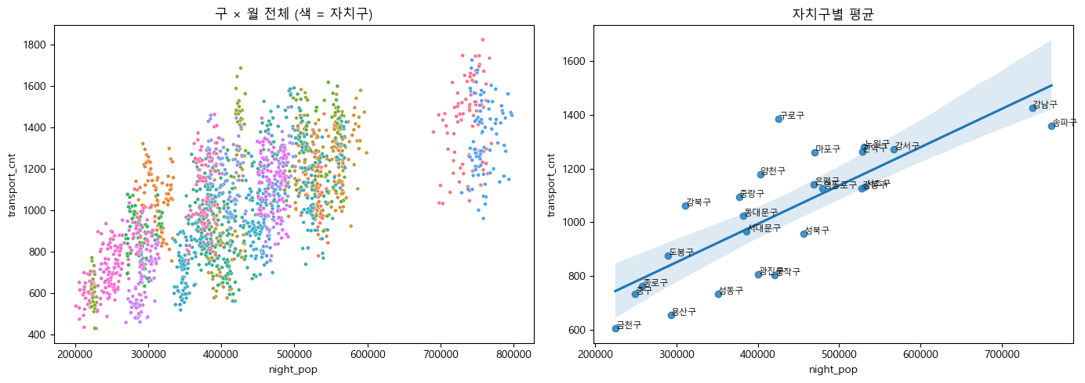
03 데이터 분석
생활인구-이송 건수 산점도
구 × 월 전체 분포와 자치구별 평균 비교 (야간인구 기준, 학습 기간)
구 × 월 전체
자치구(색)별 군집 분포 → 구 규모 차이가 전체 상관 주도
자치구별 평균
야간인구가 많은 구일수록 평균 이송 증가 (구 간 0.80)
19
출처: 03_119_통합_예측_1.ipynb (relation_scatter)
Notes:
이 그래프는 앞에서 설명한 관계를 시각적으로 확인한 결과입니다.
자치구별로 보면 생활인구가 많은 지역에서 평균적인 이송 수요도 증가하는 흐름을 확인할 수 있습니다.
따라서 이후에는 단순한 월별 인구 변화보다는 지역 자체가 가지고 있는 인구 규모와 특성도 함께 살펴봤습니다.

Slide 20
03 데이터 분석
인구 가중치 및 자치구 유형
중복 없는 인구 지표 4개 가중치 산출, KMeans 4개 유형 분류
유형 | 해당 자치구 | 야간인구 | 1만 명당 이송
주거 고수요형 | 강북 · 구로 · 금천 · 도봉 · 동대문 · 양천 · 중랑 | 34만 | 29.6건
도심 유입형 | 종로 · 중구 (주야간비 1.58) | 25만 | 29.2건
일반 주거형 | 강동 · 강서 · 관악 · 마포 등 13개 구 | 45만 | 22.5건
대규모 거점형 | 강남 · 서초 · 송파 | 68만 | 19.2건
0.80
가중 지수 - 이송 건수 상관
야간인구 단독 0.81과 유사 → 야간인구 중심
20
출처: transport_dataset · population_dataset 재계산 (KMeans, k = 4)
Notes:
자치구마다 생활인구의 특성이 다르기 때문에 여러 인구 지표를 이용해 지역을 유형별로 나누어봤습니다.
그 결과 인구 규모가 크다고 해서 인구 대비 구급 수요까지 반드시 높은 것은 아니었습니다.
즉 구급 수요를 판단할 때는 단순히 사람이 많은 지역만 보는 것이 아니라 각 지역이 가지고 있는 특성도 함께 고려할 필요가 있다는 것을 확인했습니다.

Slide 21
03 데이터 분석
월별 계절성
7 · 8월 최다, 2월 최소 — 월 정보 및 전년 동월 값 입력 근거
108.6
7월 최다
8월 108.4 동반 상승
86.8
2월 최소
28일 월 길이 영향 포함
22%
계절 효과 폭
5,835건
월평균 25,942건
21
출처: transport_dataset 월별 평균 · 02_119_전처리_검토수정.ipynb 시계열 분해
Notes:
이송 건수를 월별로 비교했을 때도 일정한 계절적 패턴이 나타났습니다.
특정 시기에 수요가 반복적으로 증가하거나 감소하는 흐름이 있었기 때문에, 미래를 예측할 때도 이러한 계절성을 고려할 필요가 있다고 판단했습니다.
그래서 이후 모델에서는 월 정보나 과거 같은 시기의 이송 기록 등을 함께 활용했습니다.

Slide 22
04
모델 개발
데이터 분할부터 특성 실험, 모델 비교, 최종 모델 선정까지
01
02
03
04
예측 대상 및 분할
특성 실험
모델 비교
최종 모델 및 예측
Notes:
다음은 이러한 분석 결과를 이용한 예측 모델 개발 과정입니다.

Slide 23
04 모델 개발
예측 대상 및 데이터 분할
시간순 3단계 분할: 학습 → 검증 (선택) → 평가 (확인)
119 이송 건수
학습
2018.05 ~ 2024.12
1,880행
검증
2025.01 ~ 06
150행
평가
2025.07 ~ 12
150행
자치구 × 월 · 6개월 연속 예측
인구 밀집
학습
2018.04 ~ 2025.02
62,200행
검증
2025.02 ~ 07
4,500행
평가
2025.08 ~ 2026.07
9,125행
자치구 × 일 · 일별 예측
학습 데이터
검증 데이터
평가 데이터
모델 학습
특성 · 설정 · 모델 선택
최종 성능 확인
연관성 분석 · 변수 선택도 학습 기간만 사용
특성 조합, 달력 설정, 모델 7종 비교에만 사용
선택 완료 후 일반화 성능 확인에만 사용
23
출처: 03_119_통합_예측_1.ipynb (1장 · 4-1 · 5-3)
Notes:
모델을 학습할 때는 시간 순서대로 학습, 검증, 평가 데이터로 나눴습니다.
먼저 과거 데이터로 모델을 학습하고, 그 이후 데이터로 어떤 모델과 설정이 좋은지를 선택했습니다.
그리고 가장 최근 데이터는 모든 선택이 끝난 후 최종 성능을 확인하는 용도로만 사용했습니다.
실제 미래를 예측하는 상황과 최대한 비슷한 환경에서 모델을 평가하기 위한 방법입니다.

Slide 24
04 모델 개발
인구 특성 추가 실험
상관관계 ≠ 성능 향상 — 5개 입력 조합의 검증 정확도 비교
입력 조합
A 구 · 월 원-핫
B A + 인구 변수 9개
C B + 인구 기반 기대값
D A + 이송 이력
E D + 인구 변수 전체
+10.57%p
−0.18%p
D 조합 채택
이송 이력 반영
인구 변수 반영
미반영
A → D 94.96 %
D → E 94.79%
기존 8개 유지
24
출처: 03_119_통합_예측_1.ipynb (3-1 · 3-2 · 3-3)
Notes:
앞의 분석에서는 생활인구와 이송 건수 사이의 관계가 확인됐습니다.
그런데 실제 모델에 적용해보니 상관관계가 높다고 해서 반드시 예측 성능이 좋아지는 것은 아니었습니다.
특히 과거 이송 기록이 이미 포함된 경우에는 생활인구 변수를 더 추가해도 성능 향상이 크지 않았습니다.
그래서 분석 결과만 보고 변수를 결정하지 않고, 실제 예측 성능을 비교해서 사용할 변수를 결정했습니다.

Slide 25
04 모델 개발
달력 특성 추가 실험
주말 · 공휴일 · 명절 구성 차이 반영, 검증 6개월 정확도 기준 채택
달력 특성 4종
· 일수: 28 ~ 31일
· 주말 수: 토 · 일 일수
· 평일 공휴일 수: 주말 외 공휴일
· 명절 연휴 일수: 설 · 추석 연휴
예시
· 2025.01: 31일 · 평일 공휴일 4일 · 명절 3일
· 2025.02: 28일 · 평일 공휴일 0일 · 명절 0일
달력 특성 채택 (기본 대비 +0.73%p), 검증 데이터 기준 결정
25
출처: 03_119_통합_예측_1.ipynb (4-0 · 4-1-2)
Notes:
반대로 월의 길이나 주말, 공휴일과 같은 달력 정보는 예측 성능 개선에 도움이 됐습니다.
구급 수요에는 인구뿐 아니라 시기적인 특성도 영향을 준다는 것을 모델 실험을 통해 확인할 수 있었습니다.

Slide 26
04 모델 개발
비교 모델 구성
선형 · 트리 · 부스팅 · 신경망 6종 + 이송 건수 앙상블
모델 | 예측 방식 | 특징 | 적용
Linear Regression | 입력과 정답의 직선 관계 | 비교 기준 모델 | 이송 · 인구
Ridge | 직선 관계 + 계수 크기 규제 | 과적합 억제 | 이송 · 인구
Decision Tree | 조건 분기 반복 | 해석 용이 | 이송 · 인구
Random Forest | 다수 트리 예측 평균 | 예측 안정성 | 이송 · 인구
Gradient Boosting | 이전 트리 오차를 다음 트리가 보완 | 높은 정확도 | 이송 · 인구
DNN | 다층 인공 신경망 | 복잡한 관계 학습 | 이송 · 인구
앙상블 (GB + Ridge) | Gradient Boosting · Ridge 예측 평균 | 서로 다른 오차 상쇄 | 이송
26
출처: 03_119_통합_예측_1.ipynb (0-1 모델 설정)
Notes:
이렇게 최종 입력 정보를 결정한 뒤 여러 모델을 같은 조건에서 비교했습니다.

Slide 27
04 모델 개발
이송 건수 모델 성능 비교
검증 6개월 정확도 1위 앙상블 선정, 평가 정확도 94.6% 확인
앙상블 구성
Gradient Boosting
예측 평균
Ridge
검증 오차 상관 0.500 · GB 대비 검증 +0.26%p
94.6%
평가 6개월 정확도
기준선 93.25% 대비 우수
27
출처: 03_119_통합_예측_1.ipynb (4-2 · 4-2-2)
Notes:
이송 건수 예측에는 선형 모델부터 트리 기반 모델, 딥러닝 모델까지 여러 방법을 비교했습니다.
그리고 단일 모델뿐 아니라 서로 다른 모델의 장점을 결합하는 방법도 실험했습니다.
그 결과, 전체적인 변화 경향을 안정적으로 반영하는 리지 와 복잡한 패턴을 학습하는 그레디언트 부스팅 을 결합했을 때 서로의 단점을 보완할 수 있었고, 실제값과 예측값의 차이도 가장 안정적으로 나타났습니다.
따라서 그레디언트 부스팅 과 리지의 결과를 앙상블 모델을 최종 모델로 선정했습니다.
(참고)
＇기준선 : 마지막 달 유지 ; 이번 달 = 지난달 값 (6개월 예측이면 예측 시작 전 마지막 달 값을 6개월 내내 유지) ‘

Slide 28
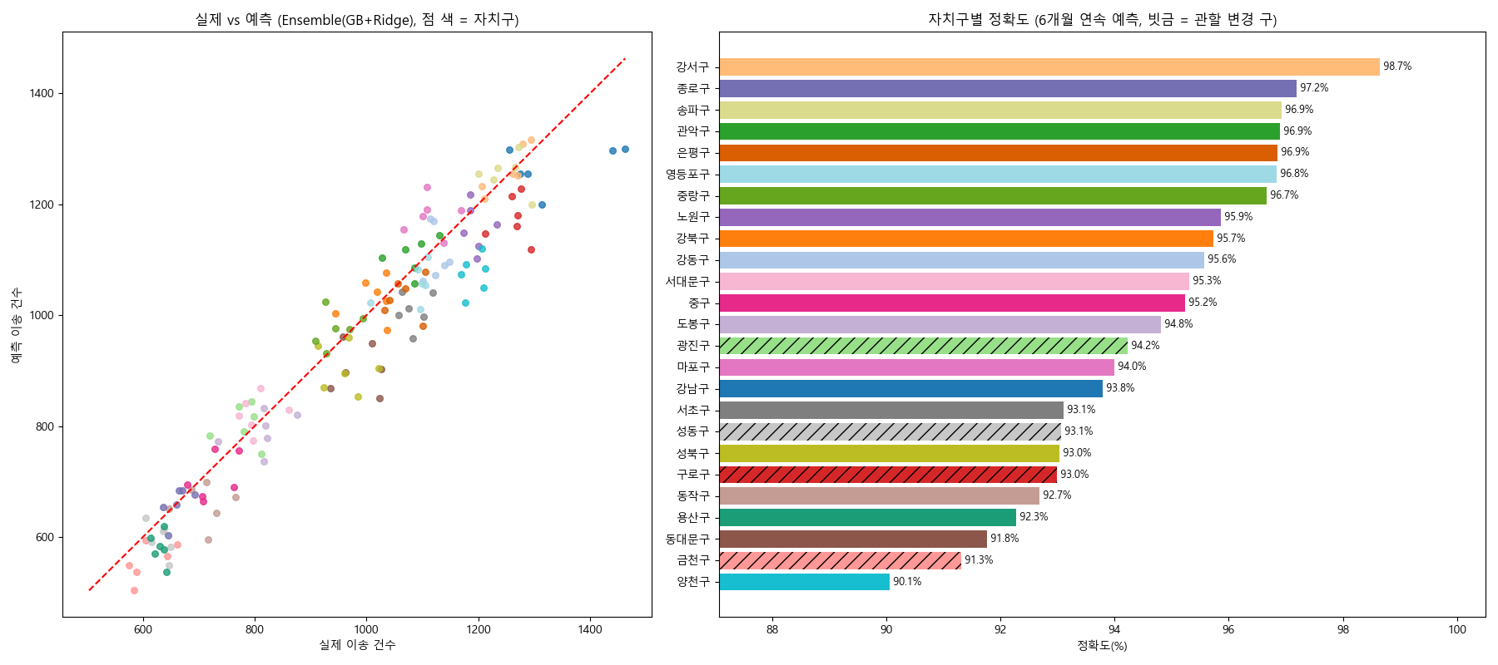
04 모델 개발
이송 건수 평가 결과
평가 6개월 실제 vs 예측 및 자치구별 정확도 (앙상블, 6개월 연속 예측)
94.6%
전체 평가 정확도
25개 구 × 6개월
98.7%
최고 · 강서구
자치구별 정확도
90.1%
최저 · 양천구
빗금 = 관할 변경 구
28
출처: 03_119_통합_예측_1.ipynb (transport_test_result)
Notes:
최종 모델의 예측값과 실제값을 비교한 결과, 대부분의 기간에서 전체적인 변화 흐름을 잘 따라가는 것을 확인했습니다. 다만 수요가 갑자기 크게 증가하는 시점에서는 실제보다 낮게 예측하는 경우가 있었습니다.
따라서 모델이 일반적인 수요 흐름을 예측하는 데는 유용하지만, 갑작스러운 수요 급증까지 완벽하게 예측하는 데는 한계가 있다고 판단했습니다.

Slide 29
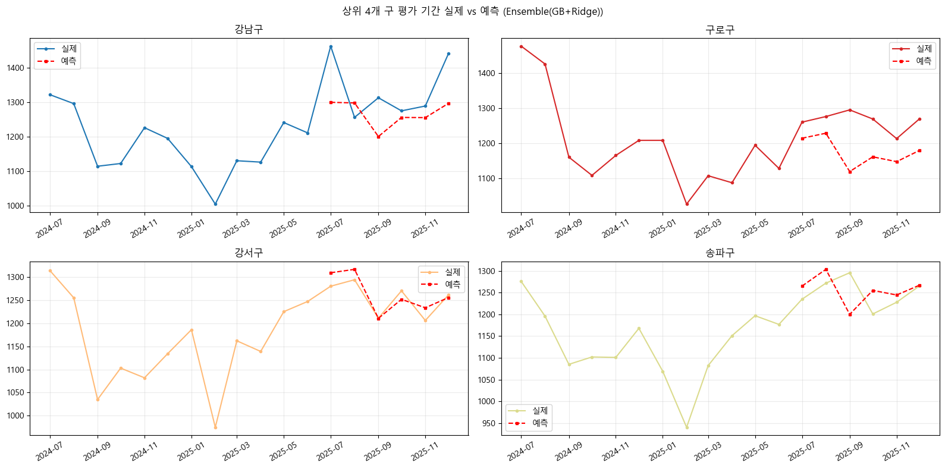
04 모델 개발
이송 건수 실제 · 예측 추이
이송 건수 상위 4개 구의 평가 기간(2025.07~12) 실제 vs 예측
읽는 법
· 실선: 실제 이송 건수
· 점선: 앙상블 예측
· 대상: 강남 · 구로
강서 · 송파
관찰
· 월별 수준 · 흐름 추종
· 급증 월은 과소 예측
(예: 강남구 2025.07)
29
출처: 03_119_통합_예측_1.ipynb (transport_test_trend)
Notes:
자치구별로도 성능 차이를 확인했습니다. 지역에 따라 차이는 있었지만 전체적으로 일정한 예측 성능을 보였고, 특정 지역에서는 상대적으로 오차가 커지는 경우도 확인했습니다. 이 부분은 향후 지역별 특성을 추가로 반영해 개선할 수 있다고 판단했습니다.
(참고)
지역별 특성 : 페스티벌 등의 인구 밀집 이벤트, 지역별 연령대 분포(구급 환자 비율의 50% 이상이 60대 이상) , 제조업/건설업 추세(낙상 13%) 등

Slide 30
04 모델 개발
인구 밀집 모델 성능 비교
검증 정확도 1위 Random Forest 선정, 평가 정확도 98.2% 확인
98.2%
평가 정확도
검증 98.59% → 평가 98.16%
평가에서도 1위 유지
일평균 오차 인원 (평가)
Random Forest
8,836명
기준선 (7일 전 값)
12,015명
명절 연휴 부근 오차 최대 (2025.10.06 · 2026.02.16)
30
출처: 03_119_통합_예측_1.ipynb (5-3 · 5-4)
Notes:
인구 밀집 예측도 여러 모델을 비교해봤는데요.
그중 Random Forest가 가장 좋은 성능을 보여 최종 모델로 선정했습니다.
특히 지역이나 시간, 계절에 따라 달라지는 인구 변화 패턴을 비교적 안정적으로 예측할 수 있었습니다.
이송 건수의 경우 검증 및 평가의 정확도 향상을 위해 앙상블을 사용했지만, 인구 밀집 모델의 경우 98%를 달성하여 추가적인 성능 향상 작업은 하지 않았습니다.

Slide 31
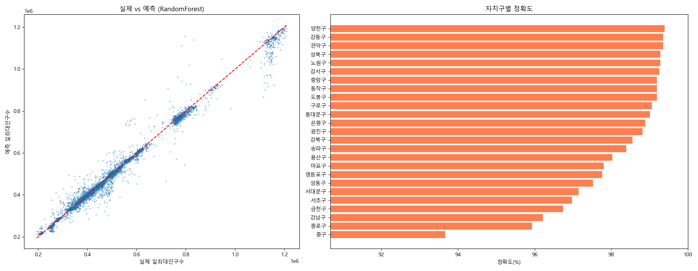
04 모델 개발
인구 밀집 평가 결과
평가 1년 실제 vs 예측 및 자치구별 정확도 (Random Forest)
98.2%
평가 정확도
25개 구 × 365일
8,836명
일평균 오차
Random Forest
12,015명
기준선 오차
7일 전 값 그대로
31
출처: 03_119_통합_예측_1.ipynb (population_test_result)
Notes:
전체적인 실제/예측 비교와 자치구별 정확도 입니다.

Slide 32
04 모델 개발
특성 중요도
직전 시점의 동일 값이 예측 주도 (중요도 합계 1)
전월 · 7일 전 값이 핵심 단서, 생활인구(합 0.015) · 달력(합 0.034) 특성은 보정 역할
32
출처: 03_119_통합_예측_1.ipynb (4-5 · 5-5)
Notes:
모델이 어떤 정보를 중요하게 사용했는지도 확인했습니다.
모두 예측 두 가장 가까운 과거 값이 가장 중요한 정보로 작용했고, 생활인구나 달력 정보 등이 이를 보완하는 형태로 나타났습니다.
앞에서 진행한 데이터 분석 결과와도 어느 정도 일치하는 부분입니다.

Slide 33
04 모델 개발
최종 모델 재학습 및 미래 예측
전체 데이터 재학습 · 저장 후 2026년 1~6월 구별 이송 건수 예측
모델 선정
평가 확인
전체 재학습
미래 예측
119 이송 건수
앙상블 (GB+Ridge)
94.6%
2,180행
2026.01~06 구별
인구 밀집
Random Forest
98.2%
75,825행
재학습·저장 완료
(다음 날 예측용)
33
출처: 03_119_통합_예측_1.ipynb (4-6 · 5-5, 예측표 25개 구 합산)
Notes:
최종 모델을 선정한 뒤에는 사용 가능한 전체 데이터로 다시 학습하고 모델을 저장했습니다.
그리고 이 모델을 이용해 서울시 자치구별 미래 구급 수요를 예측했습니다.
이렇게 생성된 예측 결과는 웹 서비스와 연결해 사용자가 직접 확인할 수 있도록 했습니다.

Slide 34
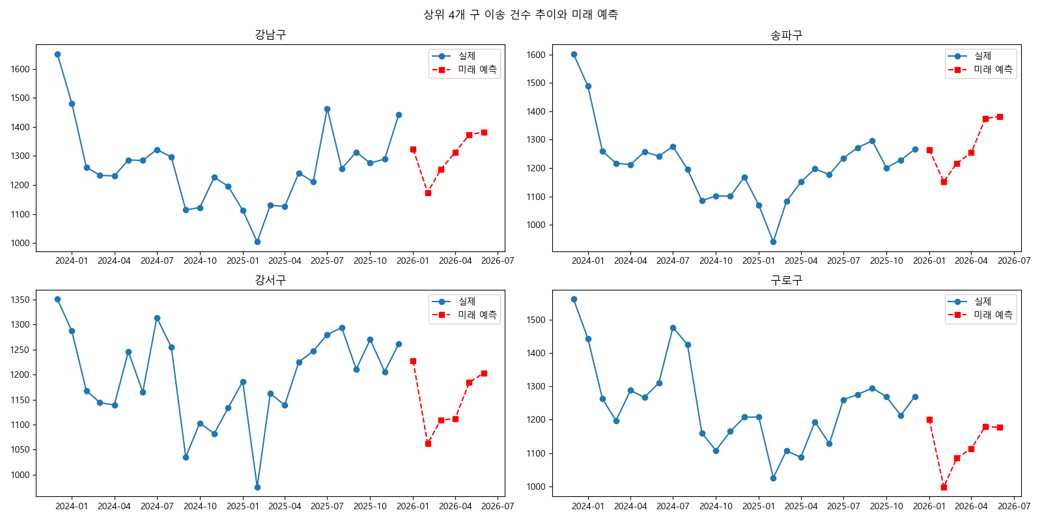
04 모델 개발
자치구별 미래 이송 건수 예측
예측 합계 상위 4개 구의 2026년 1~6월 예측 추이 (앙상블)
6개월 예측 합계
강남구
7,971건
송파구
7,397건
구로구
7,135건
강서구
7,016건
2월 감소 후 봄 이후
증가하는 계절 패턴 유지
34
출처: 03_119_통합_예측_1.ipynb (transport_forecast_top4 · 예측표)
Notes:
여기까지가 데이터를 이용해 미래 구급 수요를 예측하는 과정이었습니다.
다음으로 이 결과를 실제 서비스 형태로 구현한 내용을 보여드리겠습니다.

Slide 35
05
웹 서비스
분석 · 예측 결과와 실시간 응급실 병상 정보를 통합한 웹 서비스
01
02
03
서비스 구성 · 기능 구성도
분석 · 예측 대시보드 · 병상 관제
시퀀스 다이어그램
Notes:
웹 서비스는 크게 구급 수요 분석·예측과 실시간 응급실 병상 관제 두 가지 기능으로 구성했습니다.

Slide 36
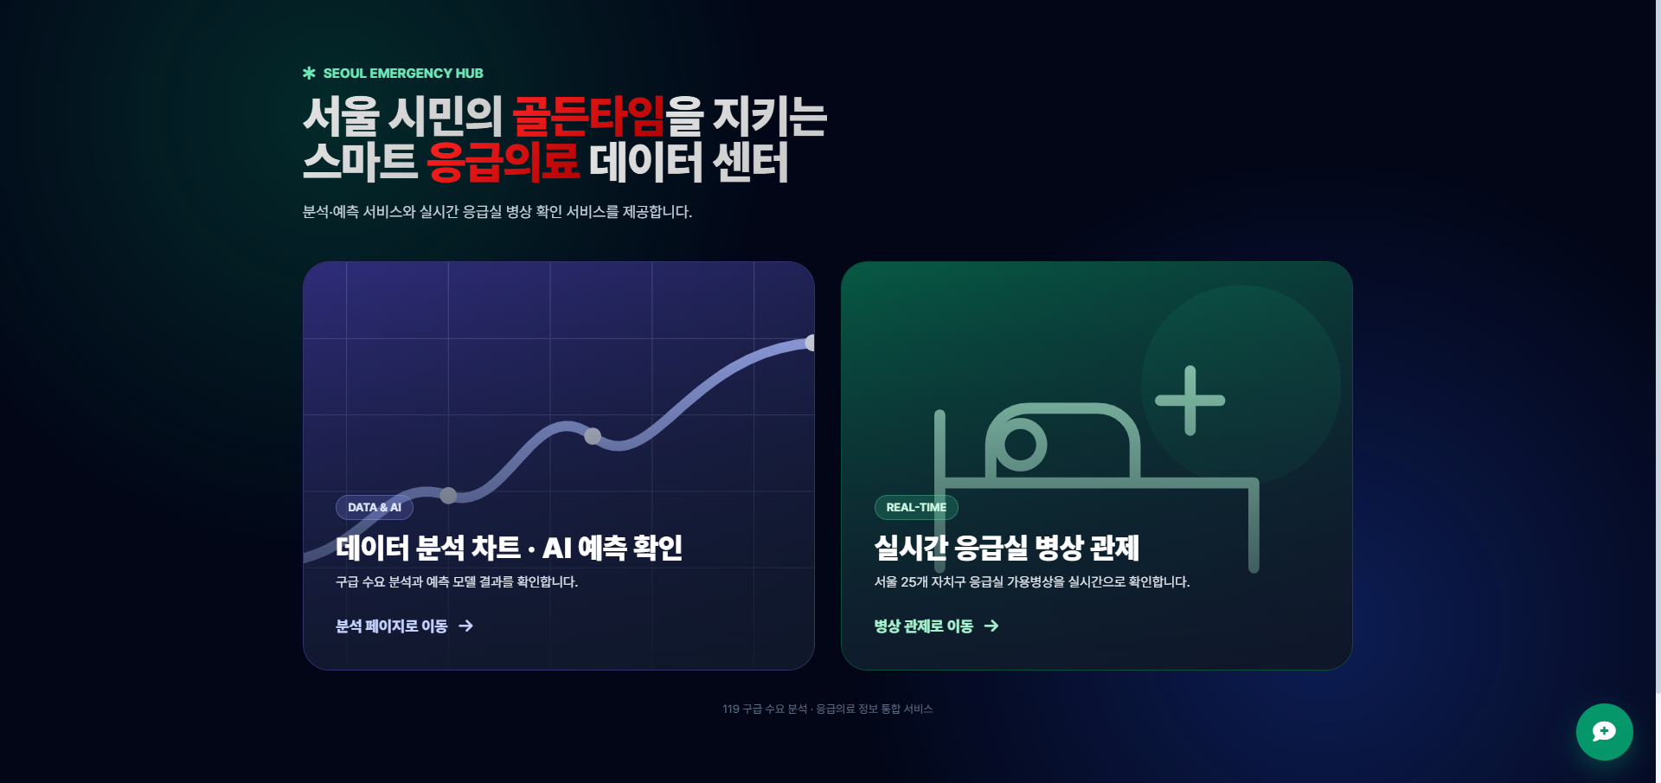
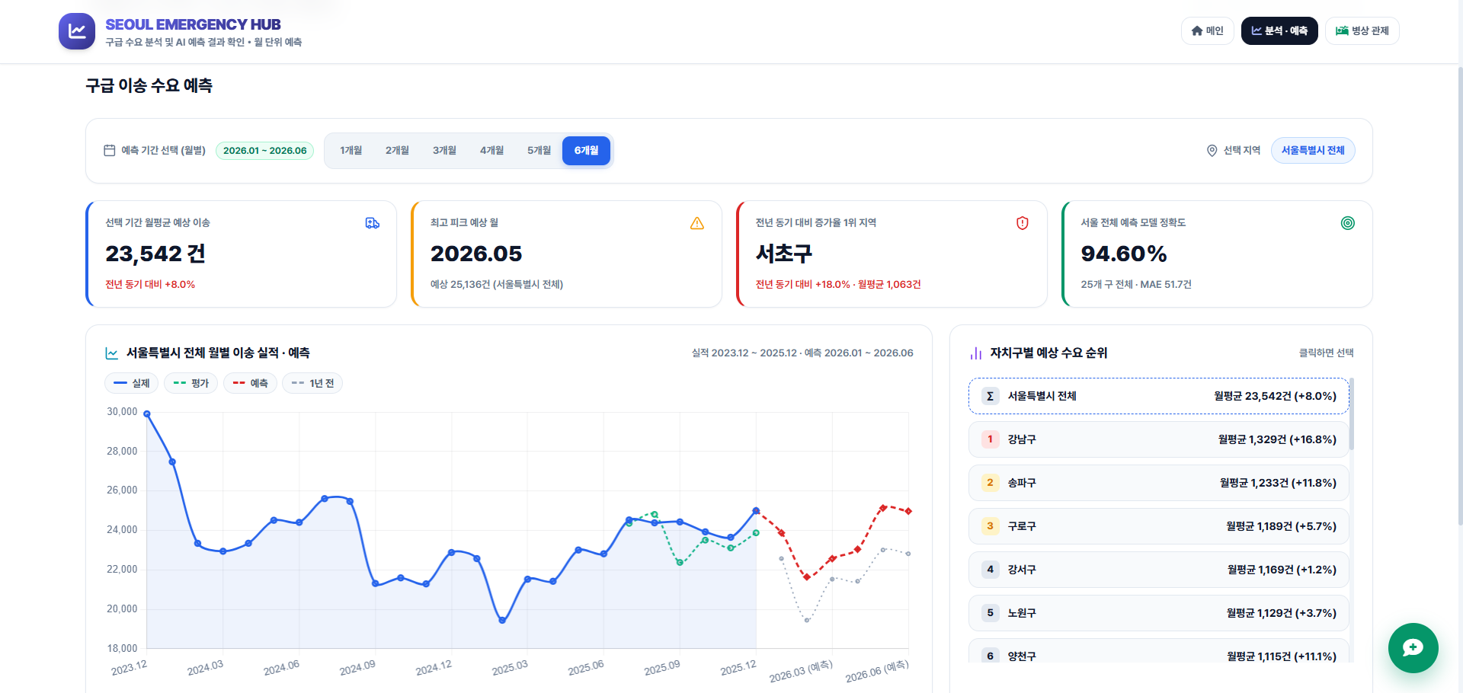
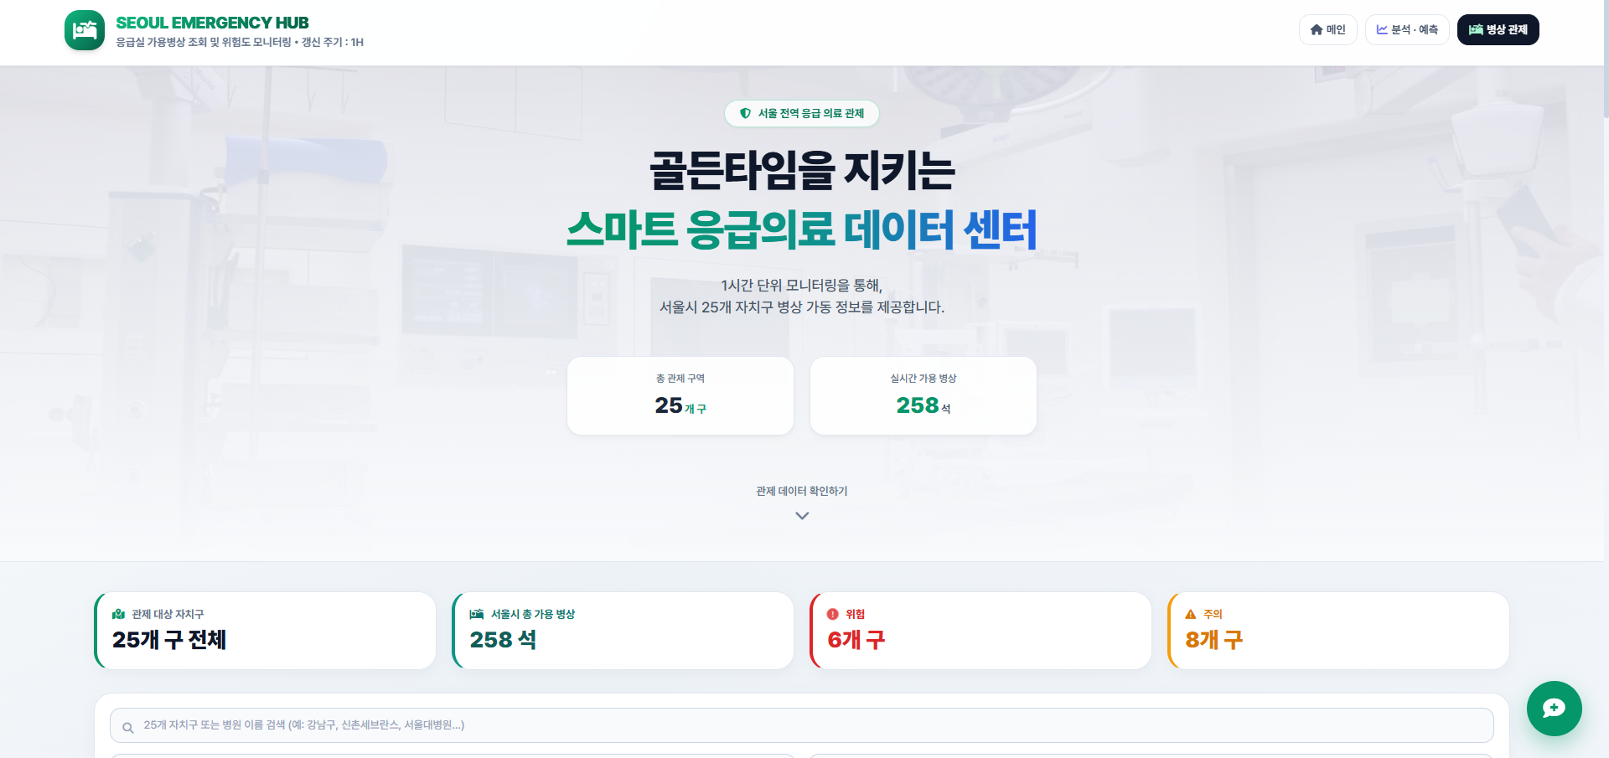
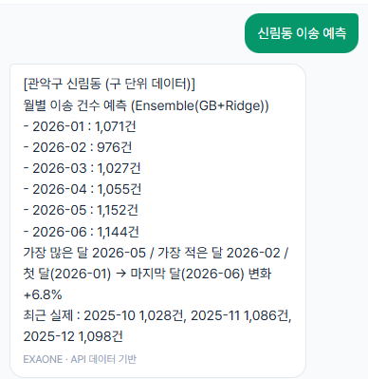
05 웹 서비스
웹 서비스 화면
메인 · 분석 · 예측 · 병상 관제 화면과 AI 챗봇 응답 예시
메인
분석 · 예측
병상 관제 이동
분석 · 예측
실적 · 예측 그래프
자치구 순위
병상 관제
가용병상
위험 · 주의 지역
AI 챗봇
동 · 구 이름으로
이송 예측 문의
36
출처: 웹 서비스 화면 캡처 (2026.10.12)
Notes:
웹 서비스의 실제 화면입니다. 메인 화면에서 분석·예측과 병상 관제로 이동할 수 있고, 분석·예측 화면에서는 월별 실적과 예측 그래프, 자치구별 예상 수요 순위를 확인합니다. 병상 관제 화면은 서울시 총 가용병상과 위험·주의 지역 수를 보여 줍니다. 오른쪽 아래 버튼으로 여는 AI 챗봇에서는 동이나 구 이름으로 물으면 해당 자치구의 월별 이송 예측을 알려 줍니다(예: 신림동 → 관악구).

Slide 37
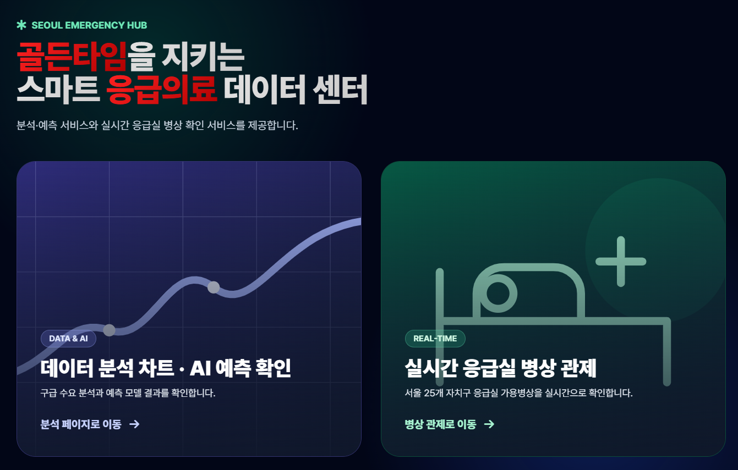
05 웹 서비스
웹 서비스 구현 및 구성
구급 수요 분석 · 예측 결과와 실시간 응급실 병상 정보를 단일 웹 서비스로 통합
메인
/
두 핵심 서비스로 바로 이동하는 시작 화면
분석 · 예측
/analysis
구급 수요 분석 및 AI 예측 결과 대시보드
병상 관제
/beds
서울시 응급실 가용병상 실시간 조회
기술 스택
Flask · Tailwind CSS · JavaScript · Chart.js · 공공데이터 API
36
출처: 웹 서비스 화면 캡처 (2026.10.02) · README_v1
Notes:
지금까지 진행한 분석과 예측 결과를 실제로 활용하기 쉽도록 하나의 웹 서비스로 구현했습니다.
메인 화면에서 구급 수요 분석·예측 서비스와 실시간 병상 관제 서비스로 이동할 수 있습니다.
즉 앞에서 설명한 예측 결과와 실시간 의료 정보를 한 서비스 안에서 확인할 수 있도록 구성했습니다.

Slide 38
05 웹 서비스
기능 구성도
노트북 예측 결과와 실시간 병상 API를 Flask 서버에서 통합해 브라우저에 제공
SEOUL EMERGENCY HUB
계산 · 처리
화면 · 외부
저장 파일
오프라인 학습 · 예측 (분석 노트북)
Flask 서버 (app_integrated_v1.py)
브라우저 (이용자 화면)
학습 데이터
전처리 결과 CSV
모델 학습 · 평가
앙상블 · Random Forest
2026.01–06 예측
dashboard_data.json
예측 · 평가 결과
대시보드 API
/api/dashboard-data
화면 (Web Frontend)
GET
이용자
PC · 모바일
브라우저
메인
서비스 선택
병상 캐시
realtime_beds_cache.json
병상 API
/api/realtime-beds/all
대시보드 데이터 생성
save_dashboard()
GET
분석 · 예측
KPI · 그래프 · 순위
(Chart.js)
자동 갱신 스케줄러
1시간 간격 · 일 최대 3회
강북 · 마포 처리
등록 병상 + 인접 구 안내
병상 관제
현황 · 검색 · 필터
공공데이터포털
NMC 응급실
가용병상 API
선택 ↔ 표시
화면 템플릿
HTML · CSS · JS
페이지 제공
/ · /analysis · /beds
23개 구 요청
37
출처: app_integrated_v1.py · dashboard_export.py · predict.js · 실시간_병상관제_v1.js
Notes:
웹 서비스의 구성입니다. 예측은 서버에서 실행하지 않고, 분석 노트북에서 미리 학습·예측한 결과를 save_dashboard()로 dashboard_data.json에 저장합니다. Flask 서버는 이 파일을 /api/dashboard-data로 그대로 전달하고, 화면(/, /analysis, /beds)을 제공합니다. 병상 정보는 서버 안의 자동 갱신 스케줄러가 1시간 이상 간격, 하루 최대 3회 공공데이터포털 NMC API에서 23개 구 가용병상을 받아 캐시 파일에 저장합니다. 강북구·마포구는 API가 없어 등록 응급실 병상 수를 따로 넣습니다. 브라우저는 /api/realtime-beds/all로 25개 구 정보를 한 번에 받아 현황·검색·필터 화면을 그립니다.

Slide 39
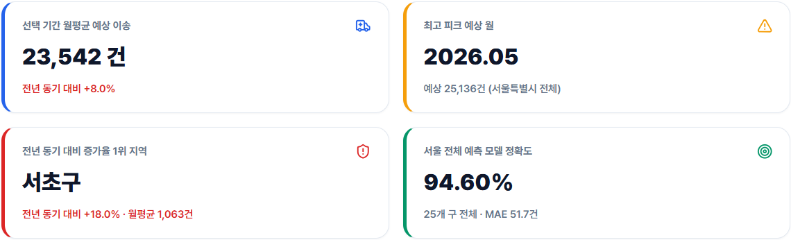
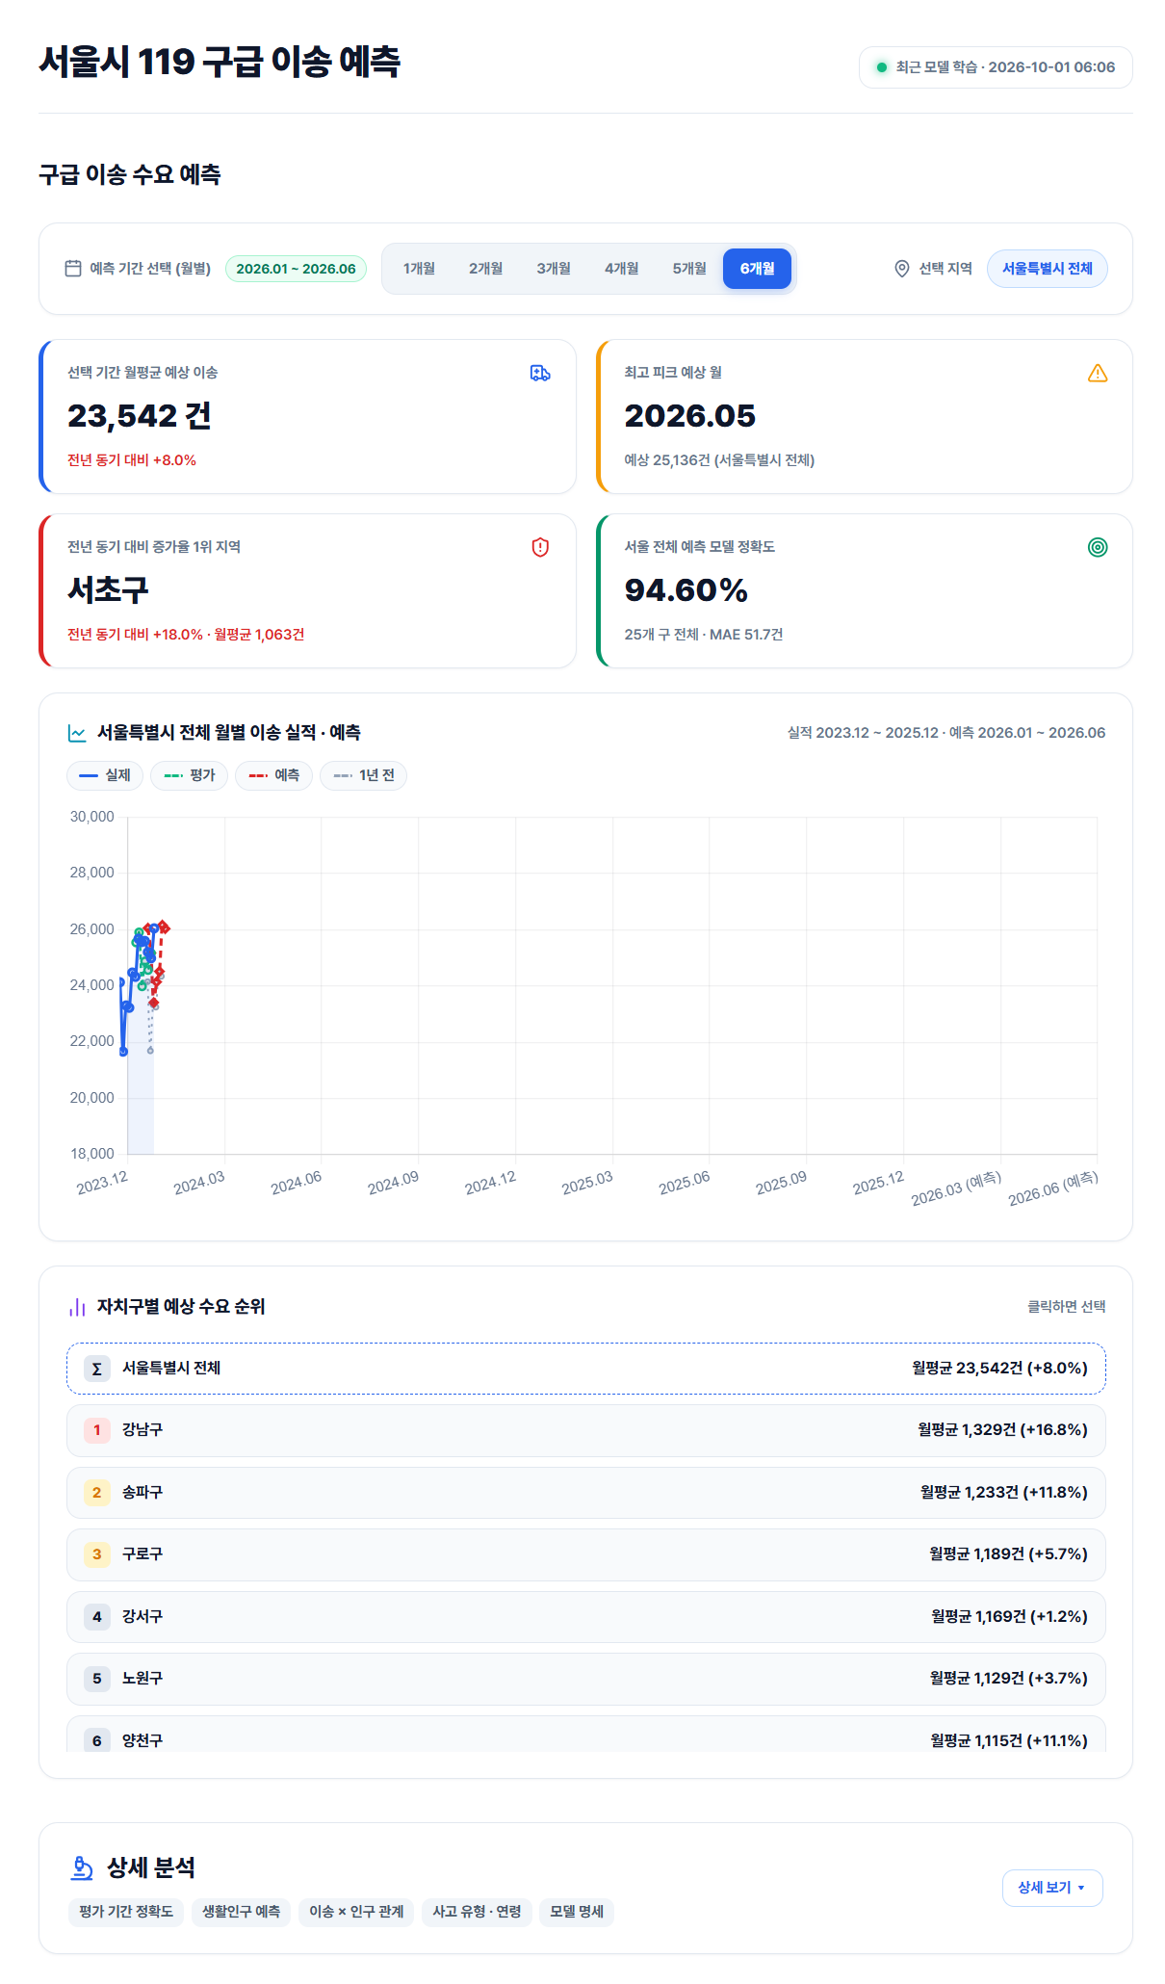
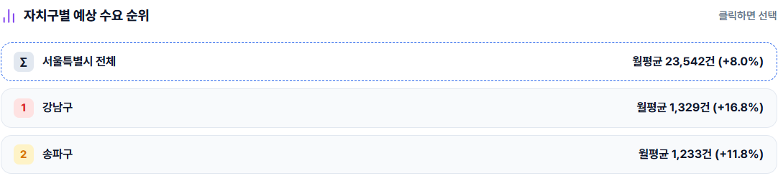
05 웹 서비스
구급 수요 분석 · 예측 대시보드
1~6개월 예측 기간 선택, 서울 전체 및 자치구별 예측 · 순위 · 상세 분석 제공
전체 화면
기간 · 지역 선택
핵심 지표
1~6개월 예측 범위와 지역(서울 전체 · 자치구) 선택
예상 이송량 · 피크 예상 월 · 증가율 1위 지역 · 정확도
자치구별 예상 수요 순위
상세 분석
월평균 예상 이송 건수 순위, 클릭 시 해당 구로 전환
평가 정확도 · 생활인구 · 이송×인구 · 사고 유형 · 모델 명세
38
출처: 웹 서비스 화면 캡처 (2026.10.02) · README_v1 · dashboard_data
Notes:
먼저 구급 수요 분석·예측 화면입니다.
사용자가 원하는 기간과 지역을 선택하면 예상되는 구급 수요와 지역별 순위를 확인할 수 있습니다.
특정 자치구를 선택하면 예측 결과뿐 아니라 생활인구와 구급 수요의 관계, 사고 관련 정보 등 앞에서 분석했던 결과도 함께 확인할 수 있습니다.
특히 모델의 예측 결과와 웹 데이터를 연결해두어 분석 결과가 실제 서비스 화면까지 이어지도록 구현했습니다.

Slide 40
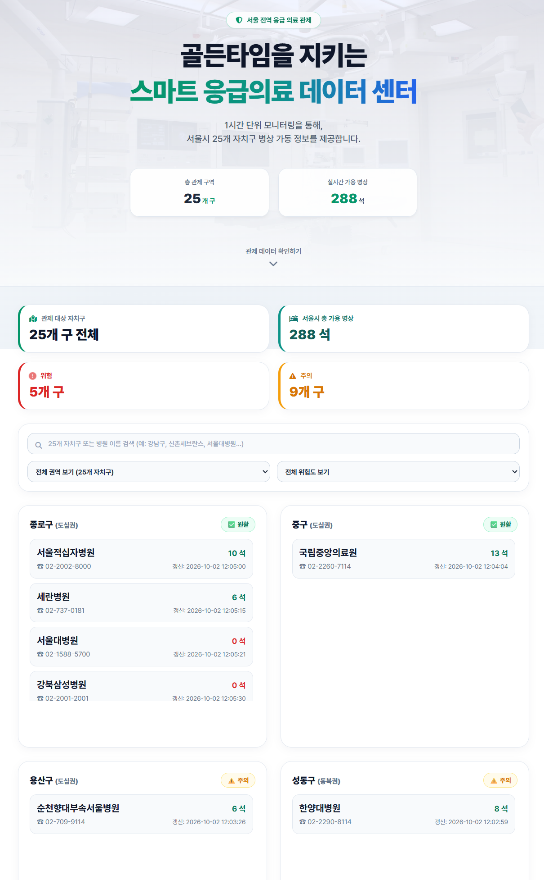
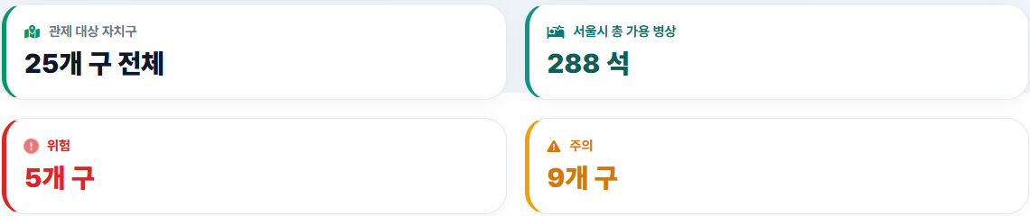
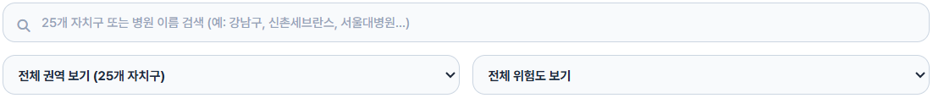
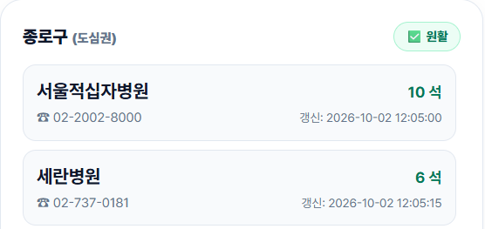
05 웹 서비스
실시간 응급실 병상 관제
공공데이터 API 연계, 서울시 25개 자치구 응급실 가용병상 실시간 조회
전체 화면
실시간 현황
검색 · 필터
관제 대상 25개 구 · 총 가용병상 · 위험 / 주의 지역 수
자치구 · 병원명 검색, 권역 · 위험도별 필터
위험도 기준
자치구 가용병상 합계 기준 · 1시간 간격 갱신 (일 최대 3회)
위험
주의
원활
5석 이하
10석 이하
11석 이상
병원별 가용병상
자치구별 병원 가용병상 · 연락처 · 갱신 시각
※ 강북 · 마포: 실시간 API 미제공 → 등록 병상 · 인접 구 정보 제공
39
출처: 웹 서비스 화면 캡처 (2026.10.02) · README_v1 · 실시간_병상관제_v1
Notes:
두 번째는 실시간 응급실 병상 관제 기능입니다.
공공데이터 API를 이용해 서울시 응급실의 가용병상 정보를 조회하고, 지역별 병상 상황을 한 화면에서 확인할 수 있도록 했습니다.
사용자는 원하는 자치구나 병원을 검색할 수 있고, 현재 병상 상황에 따라 어떤 지역을 우선적으로 확인해야 하는지도 쉽게 파악할 수 있습니다.
일부 지역처럼 API에서 실시간 정보가 제공되지 않는 경우에는 임의의 값을 만들지 않고 실시간 확인이 불가능하다는 점을 표시하고 참고 정보를 제공하도록 했습니다.
결과적으로 모델 학습에는 사용하지 않았던 실시간 병상 데이터를 서비스 단계에서 다시 활용했습니다.

Slide 41
05 웹 서비스
시퀀스 다이어그램
세 가지 동작의 요청 순서 — 실선 = 요청 · 점선 = 응답 · 숫자 = 순서
이용자
브라우저 화면
Flask 서버
공공데이터 API
A
분석 · 예측
/analysis
화면 접속
1
예측 데이터 요청
2
예측 · 평가 결과 (JSON)
dashboard_data.json 읽기
GET /api/dashboard-data · 노트북 예측 결과
KPI · 그래프 · 순위 표시
3
4
기간 · 지역 변경 시 브라우저에서 재계산
B
병상 관제
/beds
화면 접속
1
25개 구 병상 요청
2
병상 정보 (강북 · 마포 포함)
병상 캐시 읽기
GET /api/realtime-beds/all · API 미호출
현황 · 위험도 · 병원 카드 표시
3
4
검색 · 필터는 브라우저에서 처리
C
자동 갱신
서버 내부
1
1분마다 캐시 확인 1시간 경과 · 당일 3회 미만 시 갱신
2
23개 구 가용병상 요청
NMC API
병상 응답
3
4
병상 캐시 새로 저장
40
출처: app_integrated_v1.py · predict.js · 실시간_병상관제_v1.js
Notes:
웹 서비스에서 일어나는 세 가지 동작의 순서입니다. A 분석·예측 화면: 이용자가 화면에 들어오면 브라우저가 서버에 예측 데이터를 요청하고, 서버는 노트북에서 미리 계산해 둔 dashboard_data.json을 읽어 그대로 돌려줍니다. 기간이나 지역을 바꾸면 이미 받은 데이터로 브라우저에서 다시 계산하므로 서버를 다시 부르지 않습니다. B 병상 관제 화면: 브라우저가 25개 구 병상 정보를 한 번에 요청하면 서버는 저장된 병상 캐시를 읽어 돌려줍니다. 방문자 요청 때 공공 API를 직접 부르지 않습니다. 검색과 권역·위험도 필터는 브라우저 안에서 처리합니다. C 병상 자동 갱신: 서버 안의 스케줄러가 1분마다 캐시 상태를 확인하고, 마지막 갱신 후 1시간이 지났고 당일 갱신이 3회 미만이면 공공데이터포털 NMC API에 23개 구 병상을 요청해 캐시를 새로 저장합니다.

Slide 42
06
결론
최종 결과와 향후 연구 방향, 참고 자료
01
02
03
최종 결과
향후 연구 방향
참고 자료
Notes:
마지막으로 프로젝트 결과를 정리하겠습니다.

Slide 43
06 결론
최종 결과 및 향후 과제
자료 수집부터 미래 예측까지 단일 흐름 구축
2,634행
2종
94.6%
98.2%
API 자동 수집
학습 표 구축
이송 건수 예측
인구 밀집 예측
2017~2025 · 25개 구 월별 이송
이송 (구 × 월) · 인구 (구 × 일)
앙상블 · 평가 6개월 정확도
Random Forest · 평가 정확도
모델 선정 원칙
향후 연구 방향
참고 자료
· 과거 자료 기반 변수 탐색
· 실험을 통한 특성 효과 검증
· 검증 데이터 기준 모델 선택
· 평가 데이터는 확인 용도로만 사용
· 실시간 구급차 이동 시간 결합
· 병원별 진료 가능 과목 결합
· 최적 경로 안내 · 병원 자동 배정
· 현장 시범 운영 및 실증
· 소방청 구급통계 서비스 API (2025)
· 국립중앙의료원 응급의료기관 API (2026)
· 통계청 KOSIS 구급 · 구조활동 실적
· 서울 생활인구 일별 집계표
· 서울시 구급출동 현황 (2021~2022)
42
출처: 02_119_전처리_검토수정.ipynb · 03_119_통합_예측_1.ipynb
Notes:
이번 프로젝트에서는 공공데이터 수집부터 전처리, 분석, 예측 모델 개발, 웹 서비스 구현까지 하나의 흐름으로 연결했습니다.
분석을 통해 생활인구가 지역별 구급 수요 규모와 관계가 있다는 것을 확인했고, 실제 미래 예측에서는 과거 이송 기록과 계절적인 특징도 중요하다는 것을 확인했습니다.
이를 바탕으로 여러 모델과 입력 변수를 비교해 최종 예측 모델을 선정하고, 그 결과를 실제 웹 서비스와 연결했습니다.
향후 유관 부서의 협업이 있을 경우, 실시간 API와 이송 건수 및 응급 의료 병상 수의 일별 데이터를 공급 받아 추가해 단순히 구급 수요를 예측하는 것을 넘어, 구급차 배치와 응급 의료 병상 수 포화 예측 및 현장의 병
원 선택까지 지원할 수 있는 시스템으로 확장하는 것 또한 가능합니다.
이상으로 발표를 마치겠습니다. 감사합니다.

